Slide 1
Rumunsko
Konfliktní semiprezidentský systém

Slide 2
Přechod k demokracii (?)
16. prosince 1989 protesty v Timişoaře, rozehnány policií
Protesty se rozšiřují do dalších měst, pokusy o násilné potlačení vč. střelby do davu
21. prosince se pokusil Nicolae Ceaușescu ve veřejném projevu odsoudit demonstranty, vypískán
22. prosince dav dobývá sídlo komunistické strany
Moci se ujímá FSN
Ceaușescu zatčen, souzen a po asi dvouhodinovém soudu i s manželkou odsouzen k smrti a popraven
Nepokoje si vyžádaly 1104 mrtvých (většinu ale až po pádu Ceaușesca)

Slide 3
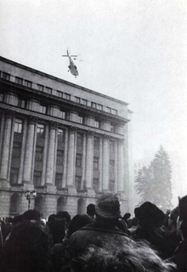
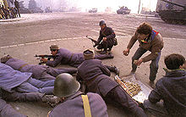
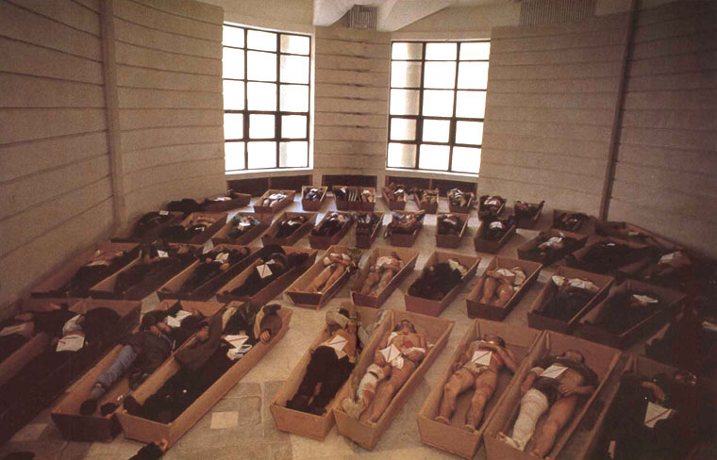

Slide 4
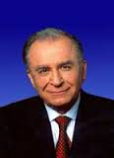
Ion Iliescu
Charismatický lídr
Člen komunistické strany od roku 1953
Od roku 1965 člen ÚV
V 70. letech v řadě funkcí v regionech
1984 vyloučen ze strany

Slide 5
Formální pozice hlavy státu I.
Ústava z roku 1991 (schválení ke konci roku, potvrzena v prosinci referendem)
Prezident volen na 4 roky, souběh 1. kola prezidentských voleb s parlamentními volbami
Sestavení vlády:
  Po volbách vybírá předsedu vlády
  Vláda musí získat důvěru parlamentu
  Po dvou neúspěšných pokusech o jmenování může parlament rozpustit
  Rozpuštění je možné max. 1x ročně a není možné v posledních 6 měsících mandátu prezidenta

Slide 6
Formální pozice hlavy státu II.
V zákonodárství:
  Právo veta – smí vrátit zákon k novému projednání (ale ne opakovaně)
  Nemá zákonodárnou iniciativu
  Má právo po konzultaci s parlamentem vyhlásit referendum
Odvolání prezidenta:
  V případě porušení Ústavy - společné zasedání obou komor po konzultaci Ústavního soudu většinou poslanců a senátorů
  Do třiceti dnů je otázka setrvání prezidenta v úřadu předložena voličům v referendu, které je rozhodující
  V případě velezrady impeachment – žaloba na prezidenta podaná 2/3 poslanců a senátorů, o které rozhoduje kasační soud

Slide 7
Iliescu jako prezident 1990-2
Poprvé zvolen 20. 5. 1990 (na 2 roky)
  Podpora 85 % voličů, FSN získala 263 z 396 mandátů v Poslanecké sněmovně
  Vzniká jednobarevná vláda FSN v čele s Petre Romanem
První kohabitace
  FSN se dělí na Iliescovu a Romanovu frakci
V září 1991 nájezd nespokojených horníků na Bukurešť a nepokoje (údajně 3 mrtví) → Roman donucen k rezignaci → úřednická vláda až do voleb 1992

Slide 8
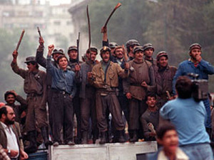
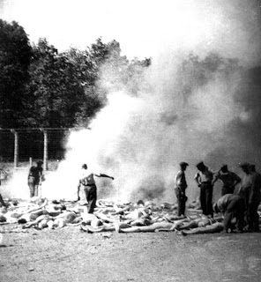
Protivládní demonstrace v červnu 1990
Požadován odchod bývalých komunistů z vedení země
Iliescu se obrací na horníky z Valea Jiului → min. 4 mrtví, na 500 zraněných
Některé nevládní organizace mluví o 40 – více než 100 mrtvých

Slide 9
Iliescu jako prezident (1992-6) I.
Znovuzvolen v září 1992, již na 4 roky
  Dvě kola voleb, v prvním 47,4 %, soupeřem Emil Constantinescu (35,2 %)
  Ve druhém kole 61,4 %
  FDSN získává 117 z 341 ve Sněmovně a 49 ze 125 v Senátu
  Vzniká jednobarevná menšinová vláda FDSN (PDSR) s podporou PRM a PSM
  Premiérem Văcăroiu (nestraník), pokračuje i v čele následující vlády
  Od roku 1994 koalice s PUNR, v zásadě funguje jako poloúřednická vlády
Od roku 1993 omezena činnost parlamentu, vláda kontrolovaná prezidentem vládne pomocí dekretů
Odvolávání starostů a úředníků blízkých opozici

Slide 10
Iliescu jako prezident (1992-6) II.
Snaha o kontrolu médií
Opakované spekulace o volebních podvodech (hlavně v souvislosti s volbami 1996, které k jistému překvapení prohrál)
1995 – neúspěšný pokus CDR o odvolání prezidenta pro porušování Ústavy:
  Ústavní soud souhlasí s opozicí
  Není dosažena potřebná většina v parlamentu
Spor o kandidaturu 1996
  Kandidoval potřetí, ačkoliv Ústava mluví o dvou obdobích/Ústava byla schválena až po jeho prvním zvolení
  Dle Ústavního soudu proto mohl kandidovat (využil to i v roce 2000)

Slide 11
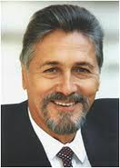
Prezidentství Emila Constantinesca (1996-2000)
Zvolen v listopadu 1996
  Zvolen ve druhém kole, v prvním kole 28,1 %, soupeřem Ion Iliescu (32,3 %)
  Ve druhém kole 54,4 %
  CDR získává 122 z 345 poslanců a 53 ze 143 senátorů
  Koaliční vláda CDR s USD a UDMR; 1996-8 premiérem Ciorbea, pak Vasile, v roce 2000 premiérem přechodné vlády Athanasiu
Jeho prezidentství nejvíce v souladu s Ústavou, ale ne bezproblémové
1998 neúspěšný pokus o odvolání iniciovaný PDSR za výrok, že Rumunsko nemá územní požadavky po Ukrajině; PDSR nezískala dostatek podpisů ani k zahájení projednávání

Slide 12
Constantinescu a vlády
V roce 1998 odvolal premiéra Ciorbeu, spor nevznikl, protože premiér obratem podal demisi
V roce 1999 se Constantinescu pokusil odvolat premiéra Radu Vasileho po rezignaci více než poloviny členů vlády
Vasile odmítl odstoupit
Ústavní soud rozhodl ve prospěch prezidenta (Ciorbea jako precedens)

Slide 13
Iliescu opět prezidentem (2000-4)
Zvolen v prosinci 2000
  Dvě kola voleb, v prvním 36,4 %, soupeřem Corneliu Vadim Tudor (PRM)
  Ve druhém kole 66,8 %
  PDSR získává 155 z 345 poslanců a 65 ze 140 senátorů
  Jednobarevná menšinová vláda, premiérem Năstase
Těsně před koncem mandátu omilostnil Mirona Cozmu, vůdce několika hornických protestů, odsouzeného v roce 1999 na 18 let za nájezd ze září 1991
  Rozhodnutí zrušeno v roce 2005 Bukurešťským odvolacím soudem
  Jeho designovaný nástupce Năstase obviněn z falšování prvního kola prezidentských voleb 2004

Slide 14
Iliescova bilance
Opakovaně obviněn z korupce a manipulace voleb
Snaha o kontrolu úřadů a médií
Využívání mimoparlamentní cesty k řešení problémů
Ne zcela vhodné výroky

Slide 15
Změny ve formální pozici hlavy státu
Revize ústavy v roce 2003
Prodloužení prezidentského mandátu na 5 let → oddělení termínů parlamentních a prezidentských voleb
Dále výslovně uvedeno, že prezident nemá pravomoc odvolat předsedu vlády

Slide 16
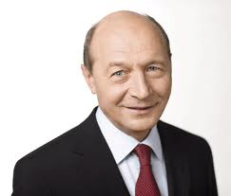
Traian Băsescu a jeho nástup do úřadu
Zvolen v prosinci 2004
  Dvě kola voleb, v prvním 33,9 %, jeho soupeřem Adrian Năstase (40,9 %)
  Ve druhém kole 51,2 %
  ADA (PD + PNL) získává 132 z 332 poslanců a 57 ze 137 senátorů, ve volbách až druhá
  Băsescu si vynutil sestavení vlády v čele s Popescu-Tăriceanem (PNL), kdy dotlačil menšího koaličního partnera PSD, PUR, aby přešla do jeho tábora
Nezabránilo to pozdější eskalaci napětí a kohabitaci
V roce 2008 získala PDL 115 z 334 poslanců a 51 ze 137 senátorů
Băsescu se snaží, aby byl premiérem Emil Boc

Slide 17
Jak se zbavit Traiana Băsesca (díl první)?
Počátkem roku 2007 začínají být z vlády vytlačováni ministři za PD
V dubnu 2007 premiér iniciuje odvolání Băsesca
  Porušování Ústavy
  Uzurpace pravomocí na úkor premiéra
  Zpochybňování rozsudků soudů
  Odposlechy politických oponentů
Negativní stanovisko Ústavního soudu (politicky motivovaný pokus o odvolání)
Květen 2007 – v referendu prezidenta podpořilo 74,48 % hlasujících
PD se neúspěšně pokusila svrhnout vládu

Slide 18
Další spory
V prosinci 2007 Băsescu odmítl jmenovat ministryní spravedlnosti Noricu Nicolae
Ústavní soud rozhodl, že prezident má právo odmítnout nominaci ministra, ale maximálně jednou
Ale:
Předtím Ústavní soud nepřiznal prezidentovi právo odmítnout jmenovat ministra v případu ministra zahraničí Adriana Mihaie Cioroiana

Slide 19
Druhé období
V mezidobí mezi parlamentními volbami 2008 a prezidentskými 2009 konflikty s parlamentem – Băsescu po vyslovení nedůvěry vládě Emila Boca opakovaně nominuje vlastní kandidáty, i když všechny strany kromě PDL chtěly, aby byl premiérem Klaus Iohannis (Demokratické fórum Němců v Rumunsku, později vstoupil do PNL); následkem toho může fungovat Bocův kabinet jako přechodný až do prezidentských voleb
Băsescu znovuzvolen v prosinci 2009
  dvě kola voleb, v prvním 32,4 %, soupeřem Mircea Geoană z PSD (31,2 %)
  ´ve druhém kole těsné vítězství (50,33 %, soupeře dělilo 70 048 hlasů)
Snaha o reformy a podpora úsporného programu Bocovy vlády vedla k poklesu popularity Băsesca, což se mu vymstí v posledních letech mandátu

Slide 20
Vztah s vládou
2009 – 2012 vláda Emila Boca, poskládaná z PDL, UDMR a odpadlíků z dalších stran; jen 7 ze 16 ministrů vydrželo celé období, poté ještě krátce vláda vedená PDL
V květnu 2012 premiérem Victor Ponta, počátek další kohabitace
  Ponta se opírá o PSD a PNL (obě strany úzce spolupracují)
  Ponta přesouvá pod svou kontrolu různé instituce, mění vedení televize
  Pokus o prosazení volební reformy (systém prvního v cíli, zablokováno Ústavním soudem)
  Spor, kdo má zastupovat Rumunsko na jednání Evropské rady; parlament jasnou většinou podporoval Pontu, ale Ústavní soud rozhodl ve prospěch Băsesca; vláda následně úmyslně odložila oficiální publikaci rozhodnutí, aby příslušné jednání proběhlo dříve

Slide 21
Jak se zbavit Traiana Băsesca (díl druhý)?
Nárůst napětí mezi prezidentem a vládou během roku 2012
V červenci pokus zbavit se Băsesca, opět referendem
  snaha uzurpovat si moc na úkor vlády
  ovlivňování soudů a vyšetřování kauz týkajících se politických odpůrců
  zneužívání odposlechů a tajných služeb
Vláda den před referendem zrušila nutnost nadpoloviční účasti voličů, nakonec ale pro tento případ platí původní úprava
Pro odvolání 87,52 %, ovšem při účasti 46,24 % bylo neplatné

Slide 22
Prezident po referendu
Băsescu v defenzivě, nízká popularita, vláda očekává drtivé vítězství ve volbách 2012 (nakonec získá 273 ze 412 křesel)
Následuje vlna demonstrací požadujících uznání platnosti referenda
Spor s vládou ukončen 12. prosince 2012 uzavřením dohody:
  prezident a premiér na sebe nebudou útočit a budou navzájem konzultovat
  rozdělení sfér v politice – prezident zahraniční politika, bezpečnost, obrana a evropské záležitosti, premiér hospodářská a sociální politika a všechny aktuální otázky, které se netýkají oblastí svěřených prezidentovi
Díky dohodě klidnější koexistence Băsesca s vládou

Slide 23
Zhodnocení
Băsescu až do ztráty pozic v roce 2012 velmi aktivním prezidentem
Opakovaně prosadil vládu proti vůli parlamentu (buď si vynutil „dezerci“ části opozice na stranu vlády, nebo udržoval při životě přechodnou vládu)
Snažil se využívat nejasností v ústavě ve svůj prospěch, šel i nad rámec ústavy (pokus o odmítnutí ministra poté, co Ústavní soud takový krok zakázal)
Dlouhou dobu těžil z velké popularity
Spoluodpovědnost za nepopulární kroky jej zbavila podpory veřejnosti a rovněž opory v parlamentu
„Přežil“ dvě referenda, v prvním jasně zvítězil, ale ve druhém jej „zachránila“ malá účast

Slide 24
Shrnutí
Z trojice dosavadních prezidentů nejméně rozporuplnou osobností Constantinescu
Obecně snaha o uzurpování větší moci, buď na hranicích nebo i mimo hranice ústavy
Snaha kontrolovat vládu, média, atd.
Tendence ke kohabitacím i v případech, kdy se jedná o původní spolupracovníky

Slide 25
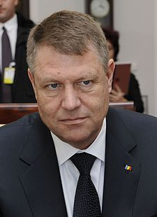
Klaus Iohannis (2014 - )
Etnický Němec (rodina reemigrovala do Německa 1992)
Překvapivý vítěz (očekávalo se vítězství premiéra Ponty, Ponta vyhrál první kolo 40,44 % x 30,37 %), 54,43 % hlasů ve druhém kole
Vnímán jako více nestranický, obecně umírněnější kandidát
soužití s Pontou se postupně zhoršovalo, Iohannis ho opakovaně vyzýval k rezignaci (Ponta čelil řadě obvinění z korupce – nechal si v letech 2007-8 vyplatit peníze, formálně kryté fakturami za fiktivní služby; člověka, co mu platil, jmenoval v roce 2012 ministrem pro infrastrukturní projekty národního významu a zahraniční investice)
Po Pontově rezignaci premiérem Cioloş (úřednická vláda)

